Slide 1

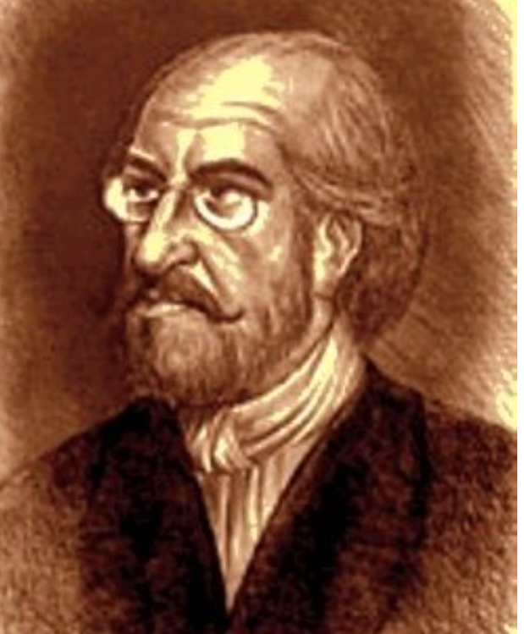

Slide 2
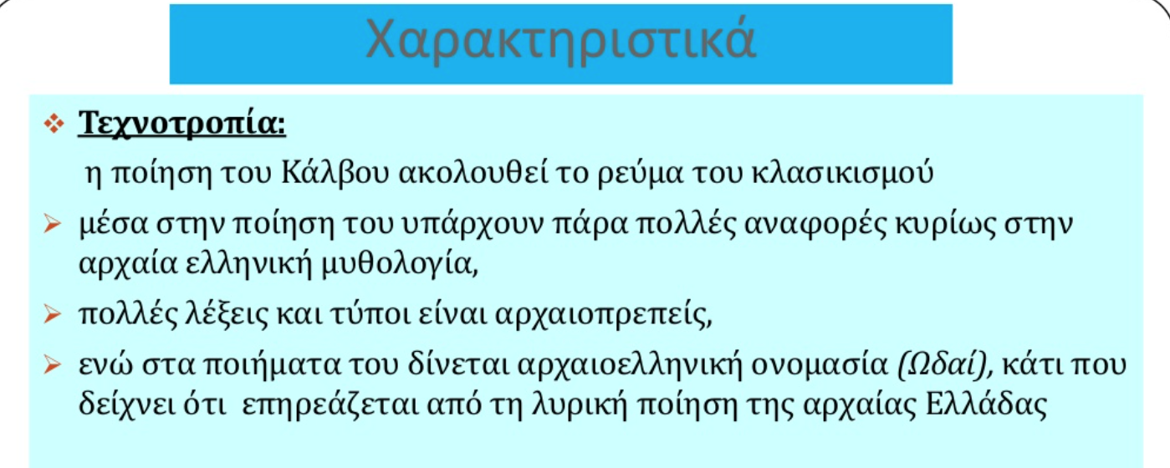

Slide 3
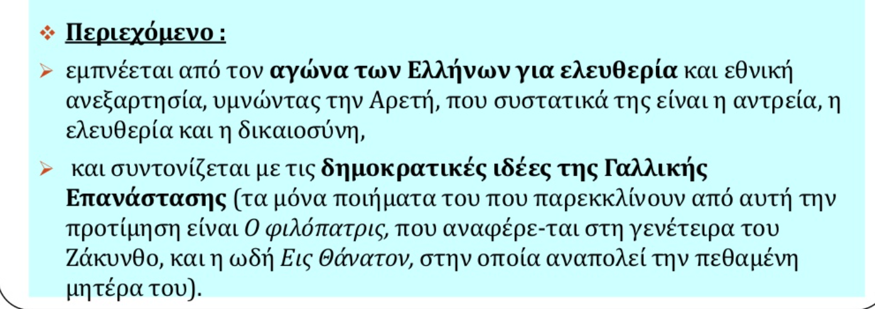

Slide 4
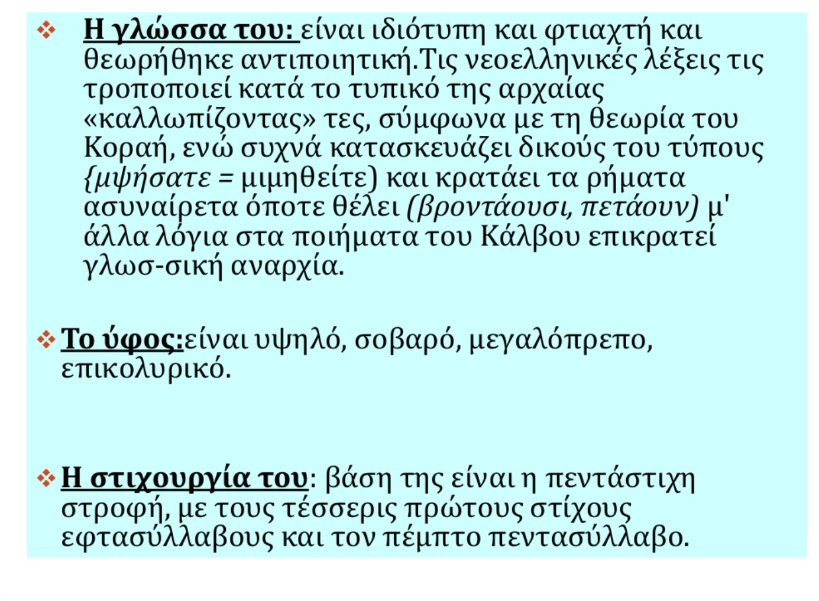

Slide 5
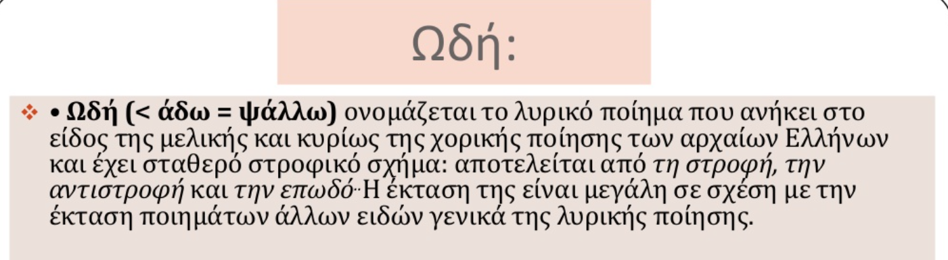

Slide 6
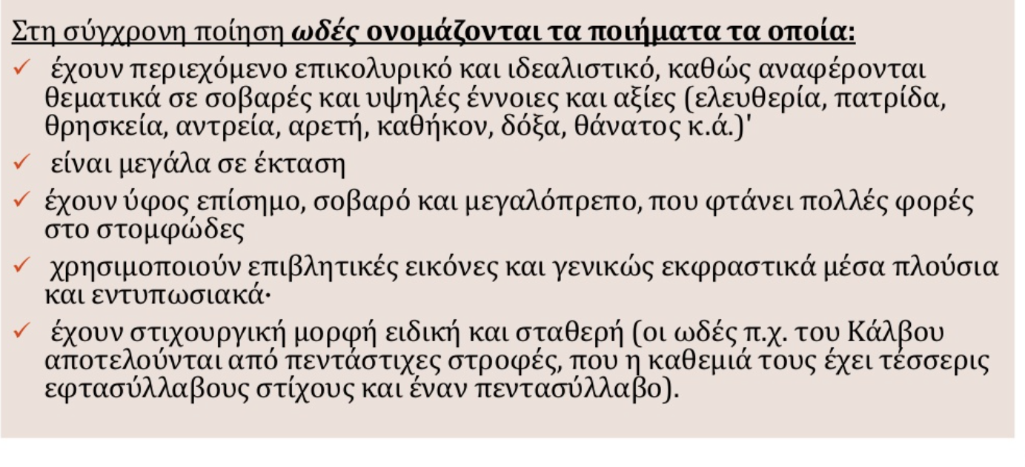

Slide 7
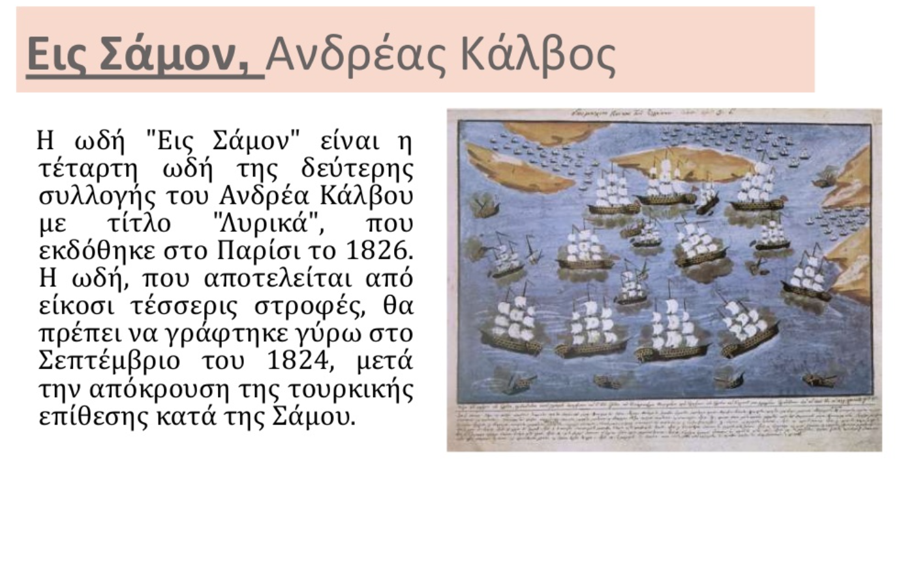

Slide 8
Λίγο μετά το ξέσπασμα της Ελληνικής Επανάστασης, τον Απρίλιο του 1821, ο Κάλβος εξορίζεται από τη Φλωρεντία, όπου βρίσκεται, και καταφεύγει στη Γενεύη της Ελβετίας, καθώς κατηγορήθηκε ότι συμμετείχε στη μυστική οργάνωση των Καρμπονάρων, ένα παράνομο, επαναστατικό κίνημα που δρούσε στην Ευρώπη εκείνη την εποχή και αγωνιζόταν για τα δημοκρατικά ιδεώδη και την απελευθέρωση των ευρωπαϊκών λαών. Εκεί, στη Γενεύη, ο Κάλβος θα ζήσει τα επόμενα τέσσερα χρόνια παραδίδοντας μαθήματα γλωσσών. Και εκεί θα γράψει τις περισσότερες ωδές του, που συμπεριλαμβάνονται στις δύο ελληνικές συλλογές του: «Η Λύρα» και «Λυρικά».
Μακριά από την πατρίδα, αλλά και από τις διχόνοιες που βασίλευαν στις τάξεις των επαναστατημένων Ελλήνων, ο Κάλβος ονειρεύεται και γράφει για την ιδεατή Ελλάδα: της ανδρείας, της αρετής, της ομόνοιας. Πιστεύει ότι η ελευθερία είναι το ύψιστο αγαθό, για το οποίο αξίζει κάθε θυσία. Μόνο που δεν είναι εύκολο να την αποκτήσεις χωρίς τόλμη, αλλά και χωρίς αρετή. Γράφει, λοιπόν…

Slide 9
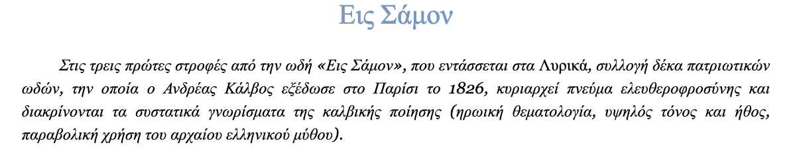

Slide 10
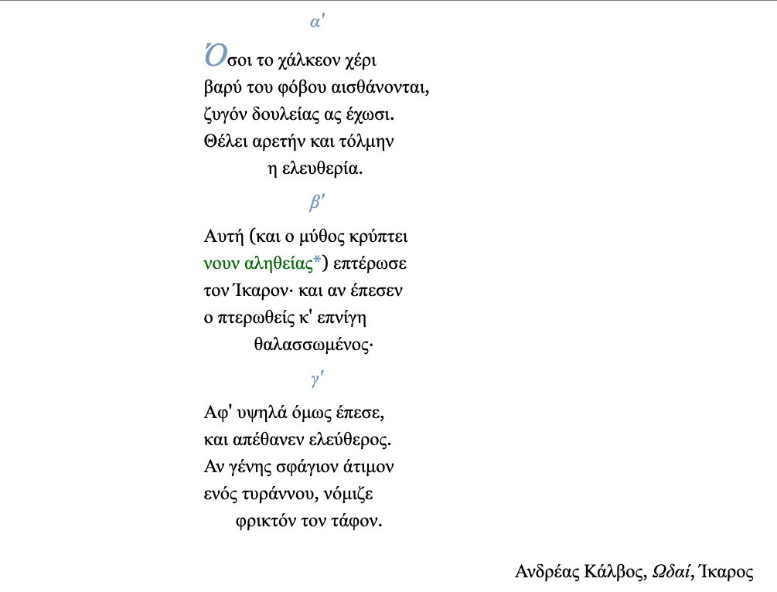

Slide 11

Ερμηνευτική αναλυση

Slide 12


Slide 13
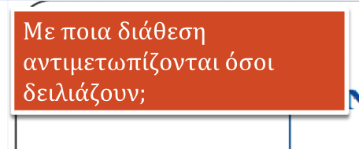

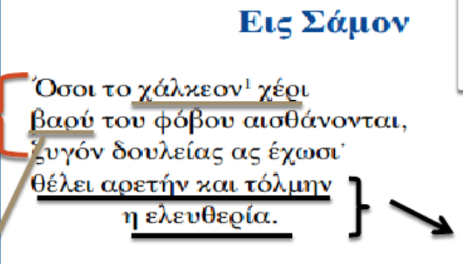


Slide 14
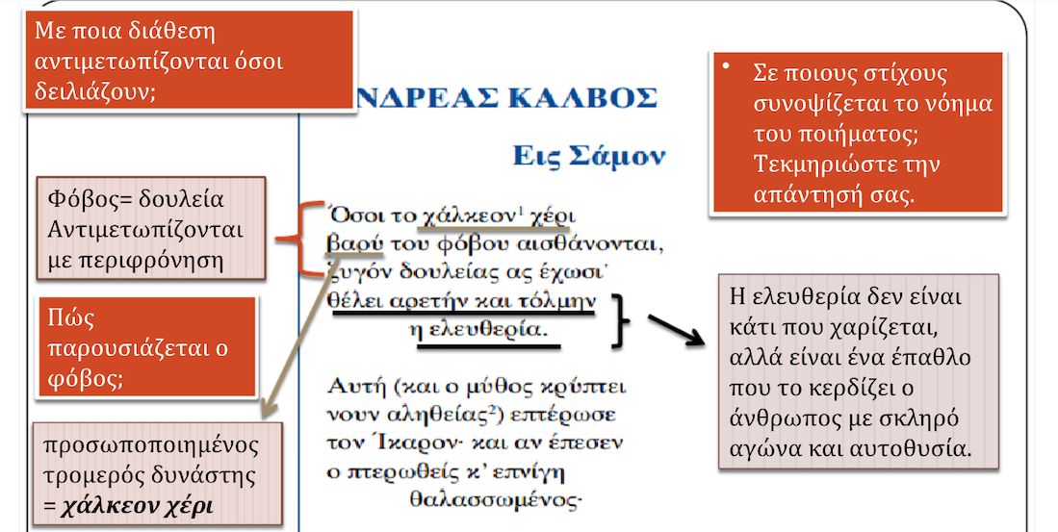

Slide 15
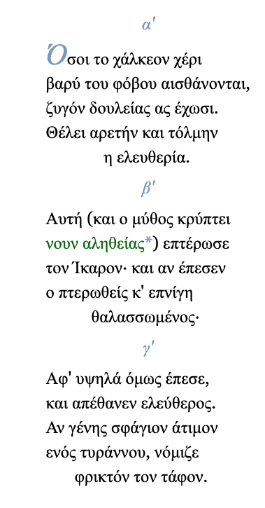



Slide 16
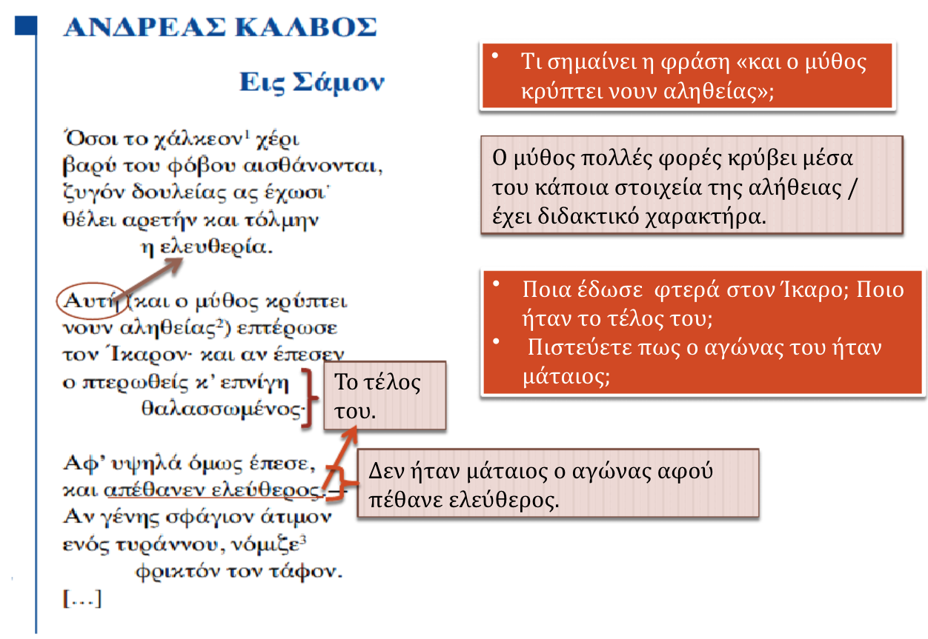

Slide 17




Slide 18
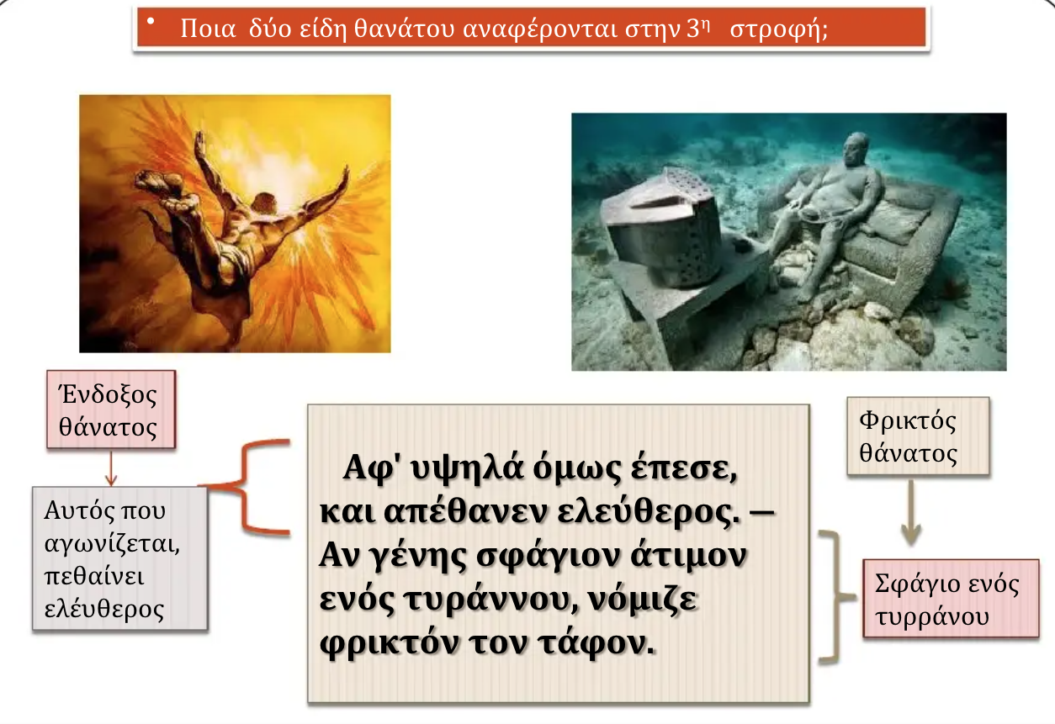

Slide 19




Slide 20
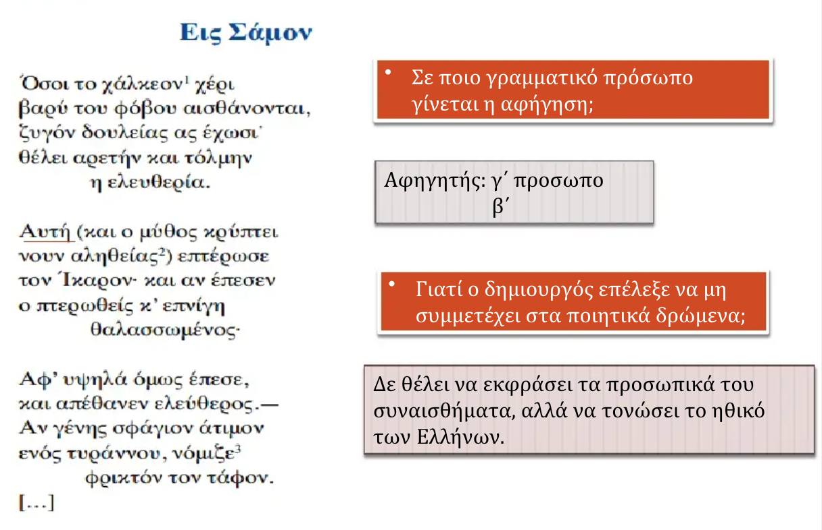

Slide 21

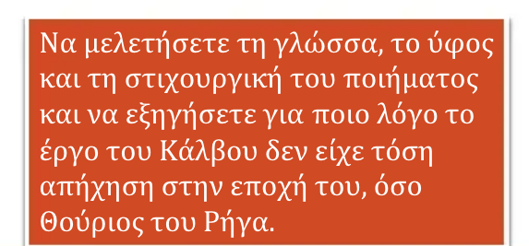

Slide 22
